Slide 1
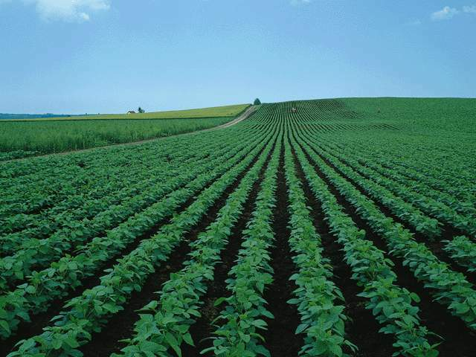
植物的矿质代谢
矿质营养(mineral nutrition)：
植物对矿物质的吸收，转运和同化，通称矿质营养。

Slide 2
一、植物体内的必需元素
大量元素
C、H、O、N、P、K、Ca、S、Mg等9种。
微量元素
Mn、Zn、Fe、B、Cu、Mo、Cl、Ni等8种。

Slide 3
矿质元素在植物体内的生理作用
细胞结构物质的组成成分。
植物生命活动的调节者，参与酶的活动。
电化学作用：
离子浓度的平衡，胶体的稳定，电荷中和。
参与细胞信号转导

Slide 4
二、离子的跨膜运输
1、离子跨膜运输的途径：
离子通道、载体、离子泵
2、跨膜运输的方式：
被动运输、主动运输

Slide 5
（一）离子通道
1、离子通道：
由细胞膜上内在蛋白组成的横跨膜两侧的圆形孔道，其开放和关闭受化学和电化学因素的控制。
2、分类：选择性通道和非选择性通道
类型：钾、氯、钙、镁等通道，通量为10⁷～10⁸离子/秒
3、开放机制：
膜两侧存在电化学梯度，当通道受到刺激之后打开，离子顺着电化学梯度进入细胞内。

Slide 6
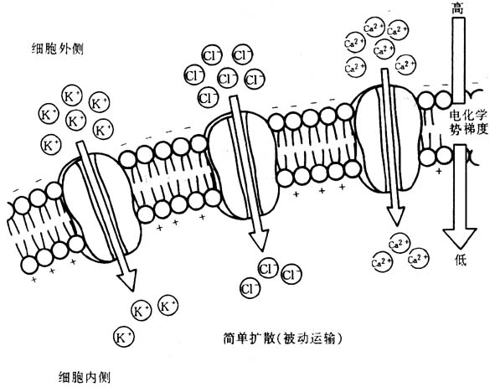
离子通道运输过程
离子通道开放之后，离子从高浓度一侧扩散到低浓度一侧，这种运输属于协助扩散方式。

Slide 7
（二）载体运输
1．载体：细胞质膜上的内在蛋白，可选择性地与质膜一侧的分子或离子结合，形成载体离子复合物，通过载体的变构效应，透过细胞质膜，把分子或者离子运送到另一侧。
2．载体蛋白的类型：
（1）单向运输载体：铁、锌、锰、铜等。
（2）同向运输载体：硝酸根、磷酸根、硫酸根、蔗糖。
（3）反向运输器：钠
3．运输机制：可以顺着电化学梯度运行（被动运输），也可以逆电化学梯度进行（主动运输）。

Slide 8
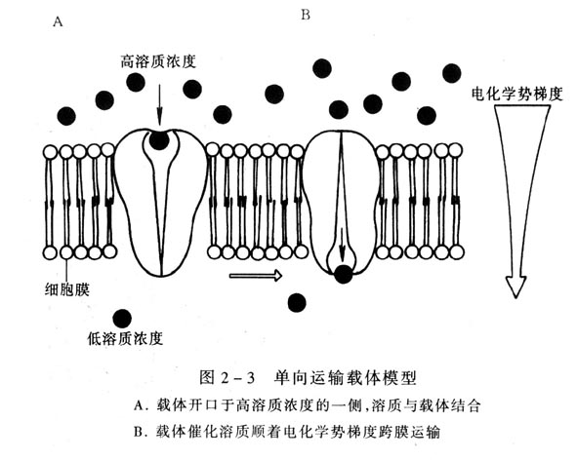

Slide 9
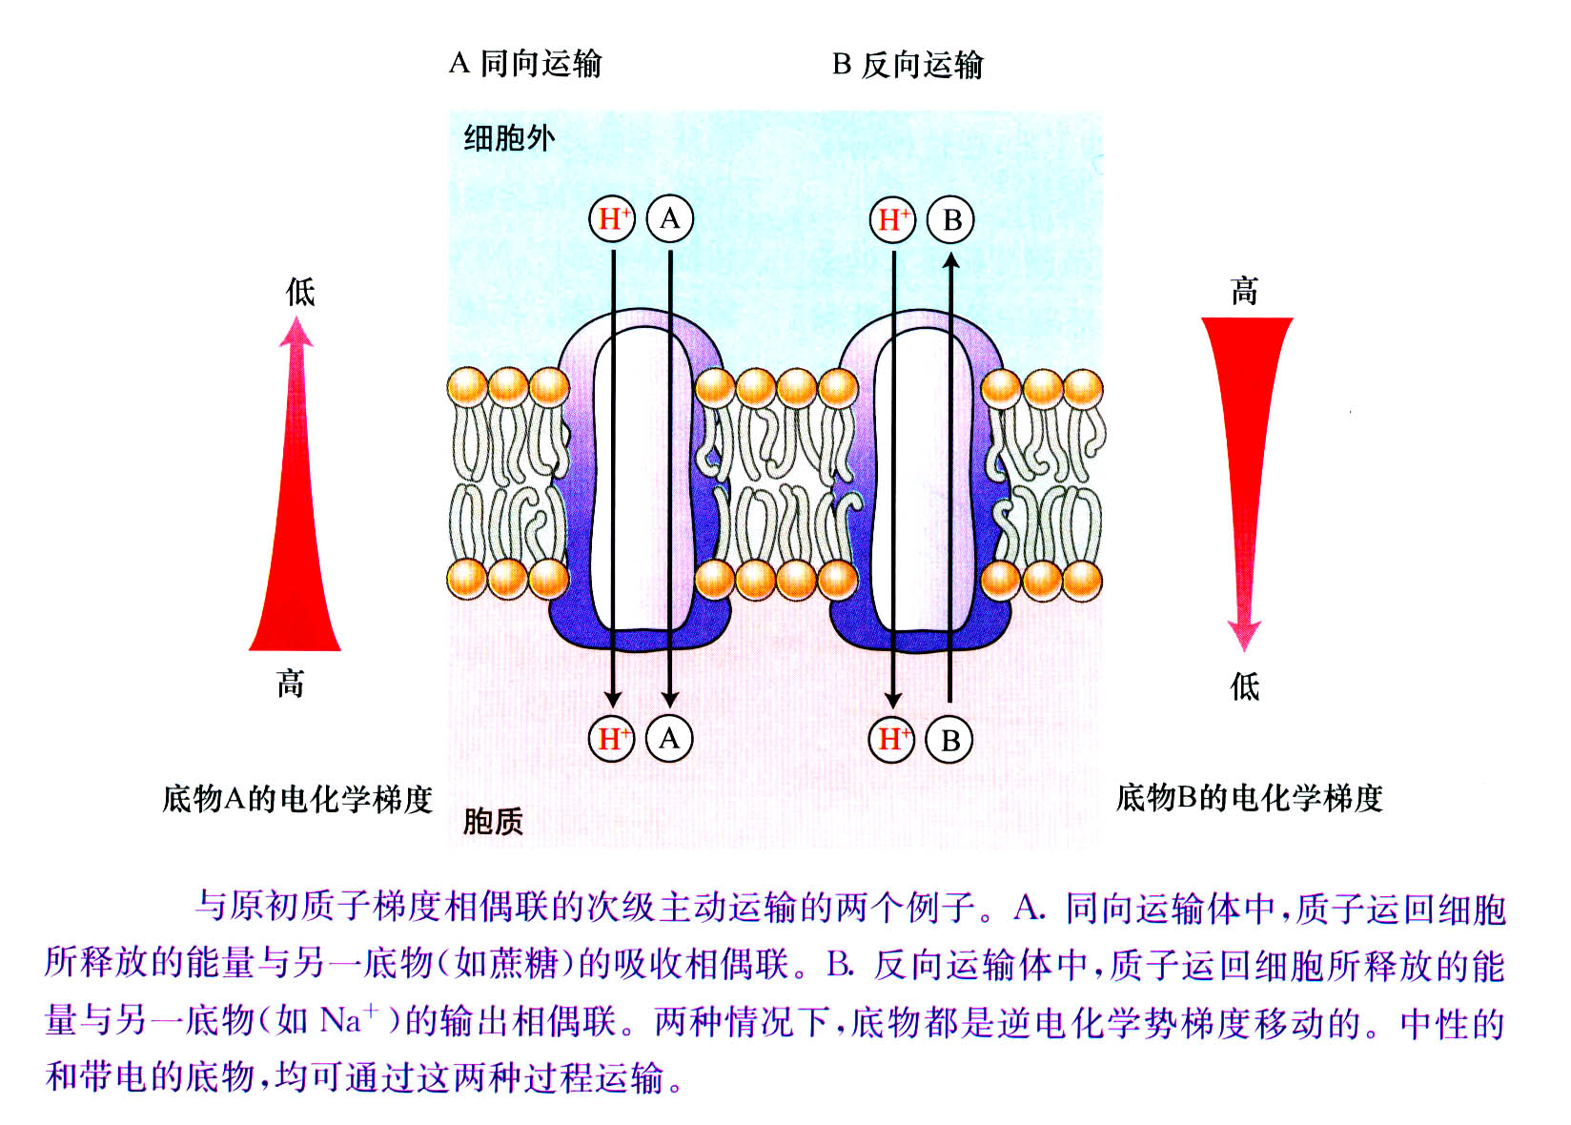

Slide 10
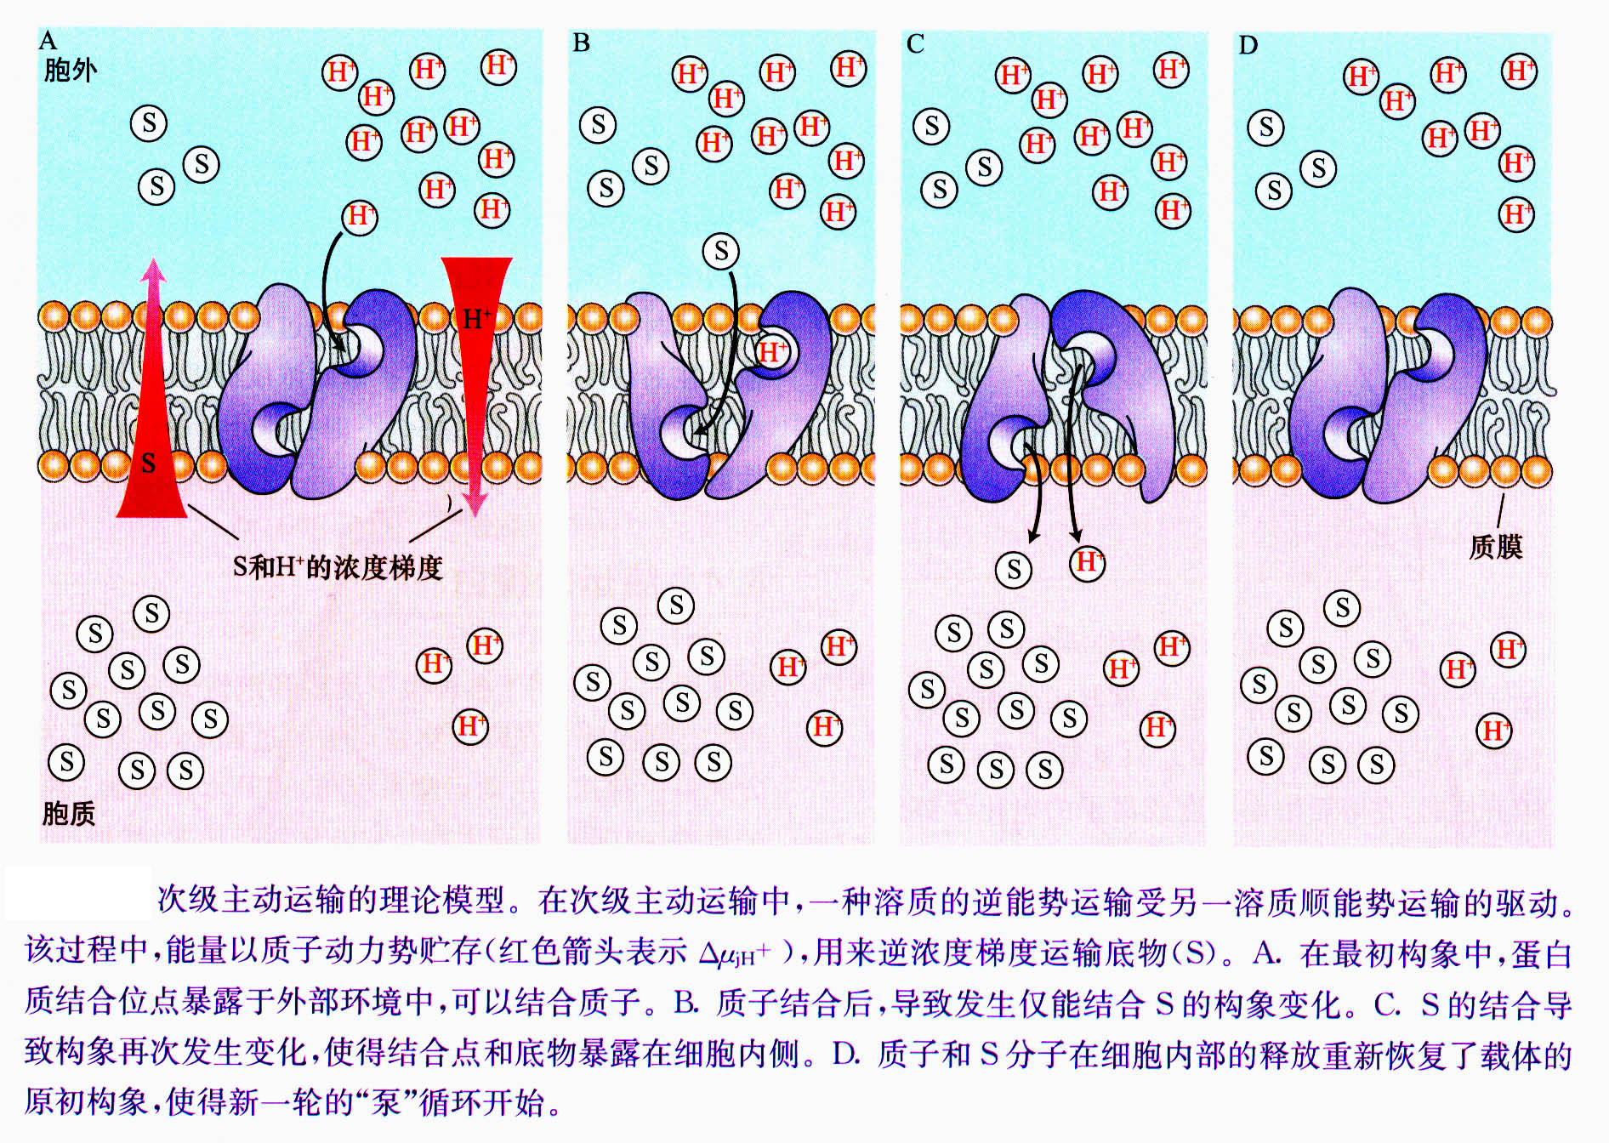
氢离子协助完成的载体运输过程（次级主动运输）

Slide 11
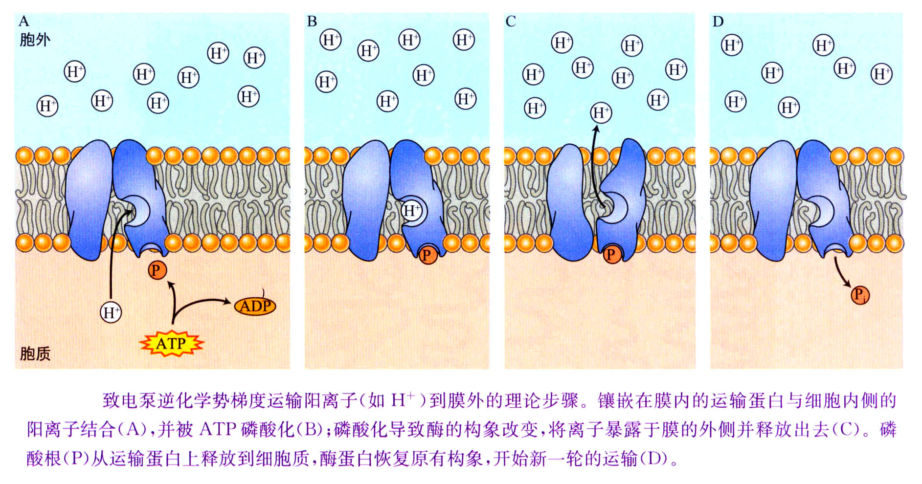
（三）离子泵

Slide 12
植物细胞中的离子泵
质膜H⁺-ATP酶：利用ATP分解释放的能量将氢离子泵到细胞外，产生跨膜电势梯度。
液泡膜H⁺-ATP酶：利用ATP分解释放的能量将氢离子泵到液泡内部。
液泡膜H⁺焦磷酸酶：利用焦磷酸PPi分解释放的能量将氢离子泵到液泡内部。
Ca²⁺-ATP酶：位于细胞质膜、液泡膜、内质网膜上，利用ATP分解释放的能量将钙离子泵到细胞外或者细胞器，从而降低细胞质中的钙离子浓度。

Slide 13
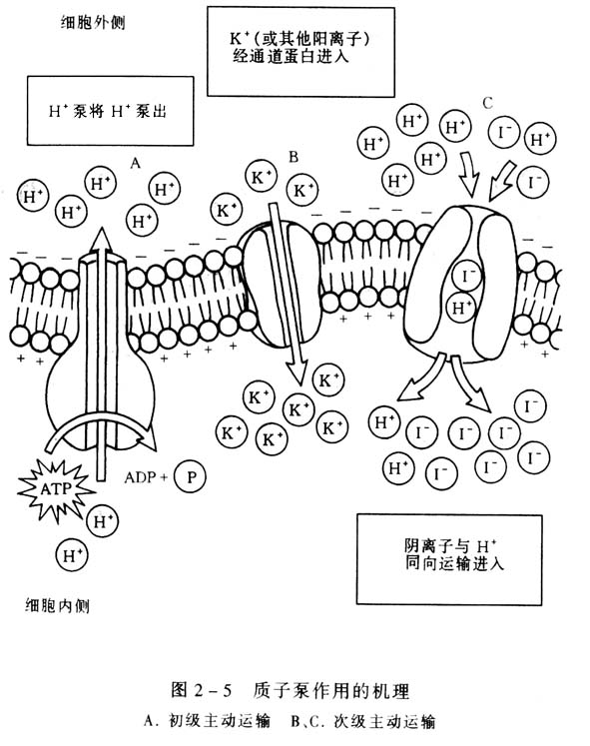
初级主
动运输
次级主
动运输

Slide 14
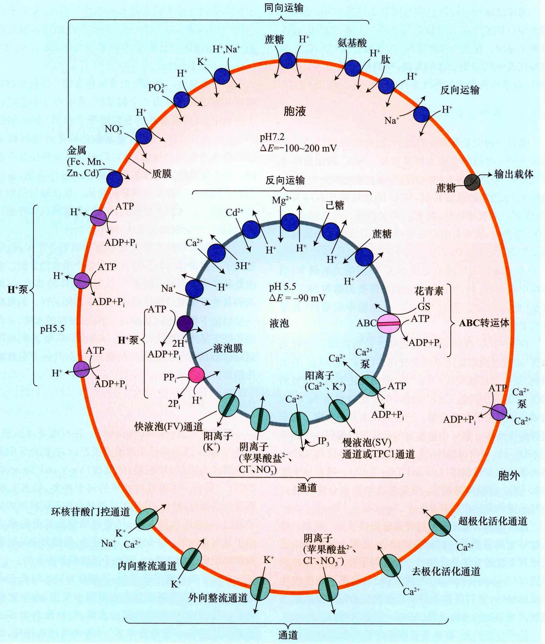
植物细胞质膜和内膜上的转运器

